Slide 1
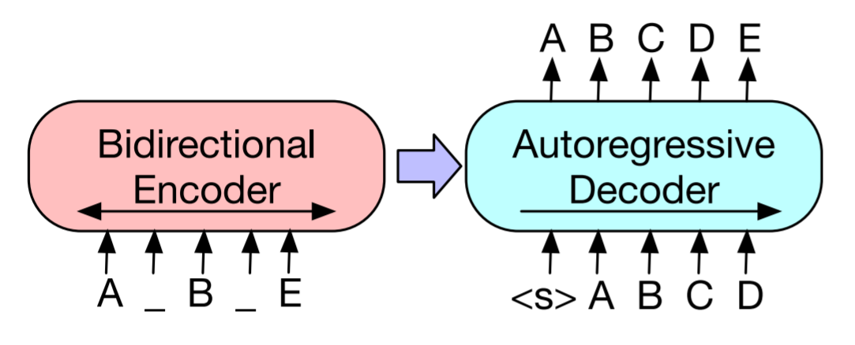
Model
BART-base
Noised input
BART
Bi-directional encoder 와 Auto-regressive decoder 로 구성된 seq2seq architecture 이며 기존의 Transformer과 같은 동작원리를 가진다.
Evaluation 과정에선, Encoder 의 Output Attention 을 Decoder 에서 Input 과 함께 참고하여 Decoder output 을 만들고, 해당 output의 마지막 출력인 <CLS> token 에 해당하는 Hidden State 를 Linear Classification 해 결과를 얻는다.
Pre-training 과정에선, Encoder 엔 Noised Input이, Decoder 엔 Original Input 이 들어가 Noise 에 맞는 Task 를 수행하도록 학습이 되며, 논문에는 5가지 Noising 방법을 제시한다.
진행한 학습에서 사용된 Noising 방법은 Sentence Permutation, Text in-filling task이다.
Test acc : 0.988 <model=‘bart-base’, epoch=1, lr_scheduler=‘linear_with_warmup’, weight_decay=0.1, dropout=0.1>

Slide 2
Model
improvement
BART
두가지 개선점 중 첫번재로, HuggingFace 에서 제공하는 BART 모델은 논문에서 제시한 5가지 Input Noising 방법 중 Sentence Permutation, Text Infilling 방법을 사용하였는데, 다른 Task들인 Token Masking, Token Deletion, Document Rotation 도 각각 적용해 Classification Task 에서 성능이 제일 잘 나오는 Noising Task 를 찾아볼 수 있었을 것 같다. 두번째로, 학습문장의 길이가 평균적으로 10-15 words 라는 점, ‘bart-large’ 모델보다 ‘bart-base’ 모델의 성능이 더 좋았다는 점, BART 는 주로 긴 문장을 다루는 Text Generation 에서 SOTA 를 달성했었다는 점 등으로 유추해 보았을 때, 짧은 학습데이터에 더 알맞은 hidden dimension 크기와 encoder-decoder_num 이 있을것으로 보여져 이 부분에 대한 개선점을 찾아볼 수 있을 것 같다.

